Slide 1
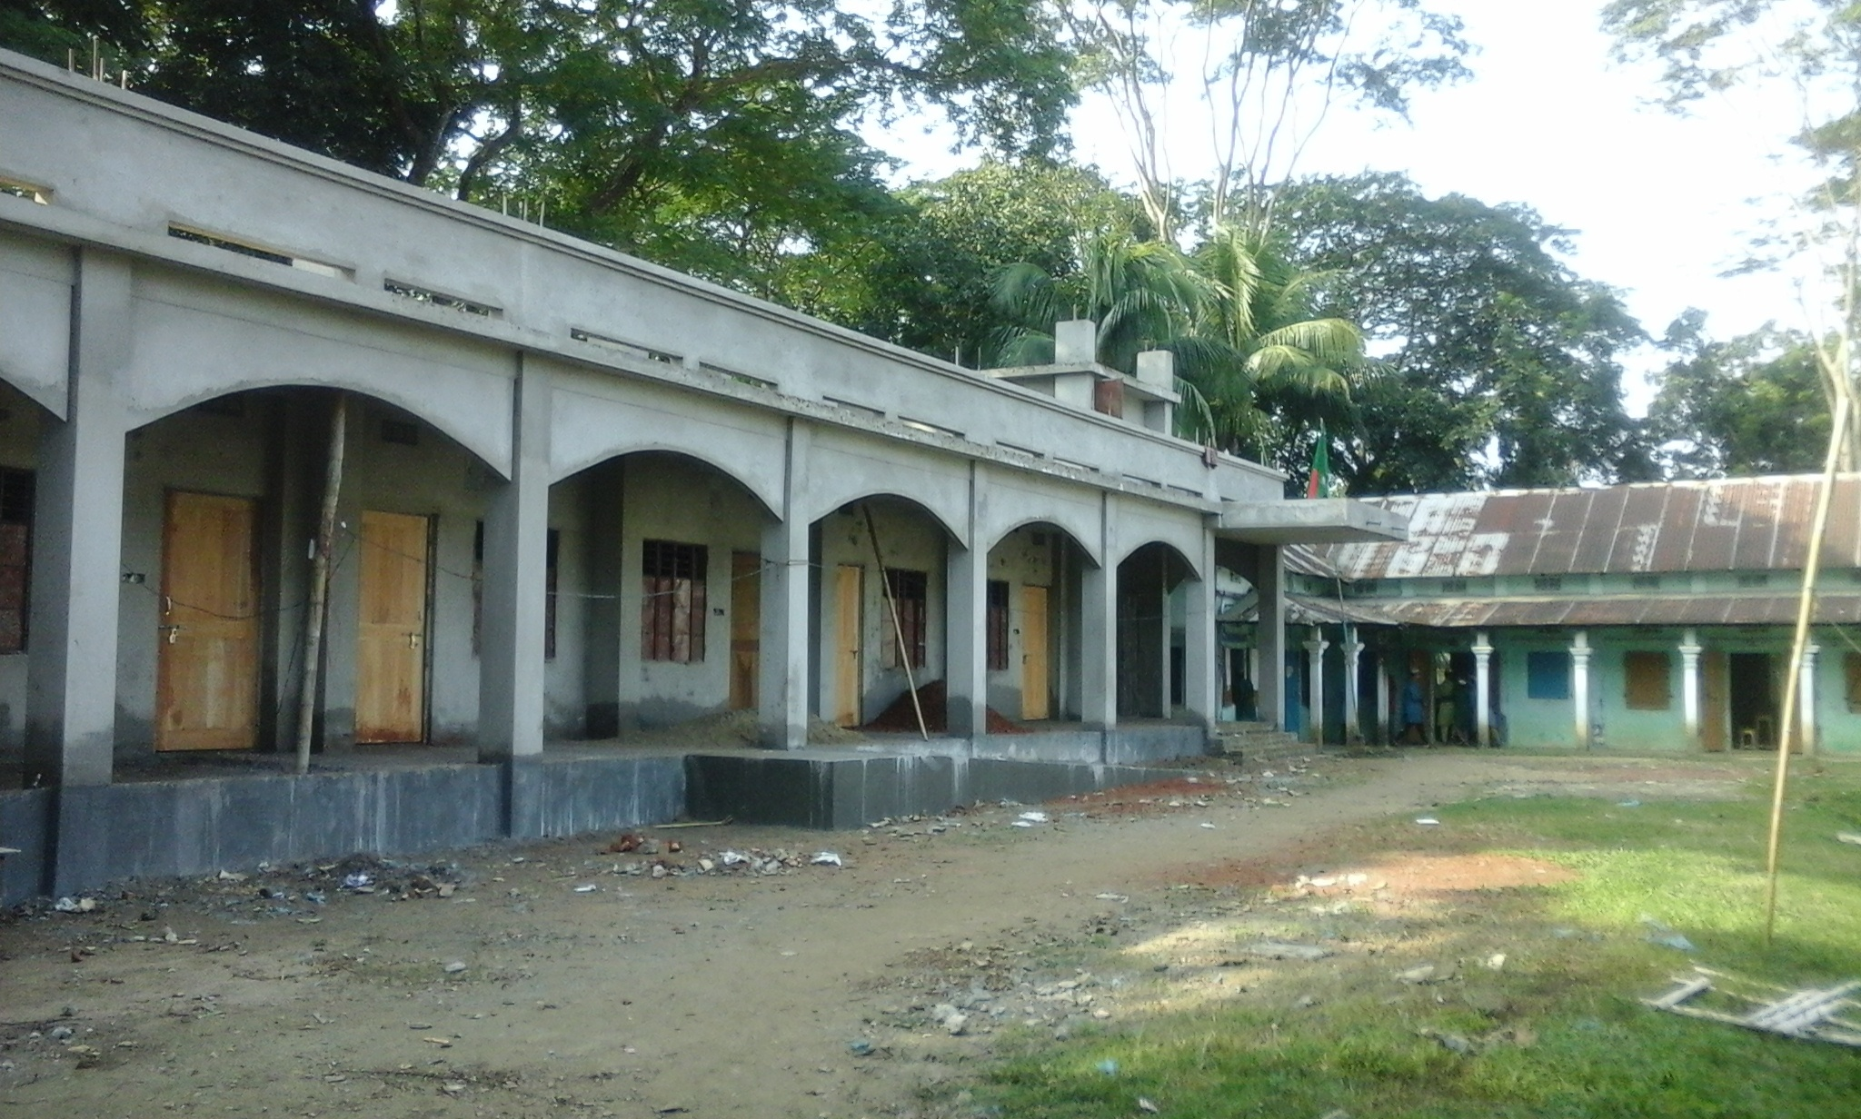
আসসালামু আলাইকুম
আজকের বিষয়ে সবাইকে-
স্বাগতম
12:36:32 PM
মাওলানা সেলিম হোসাইন সহকারি মৌলভি সিংচাপইড় আলিম মাদ্রাসা।
Page no.1

Slide 2
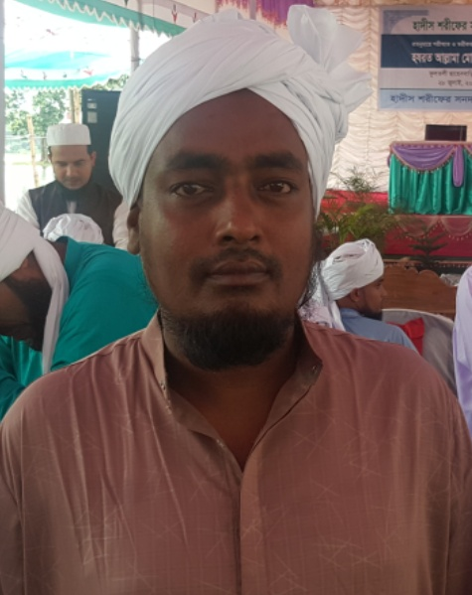
শিক্ষক পরিচিতি
মোঃ সেলিম হোসাইন
সহকারী মৌলভি
সিংচাপইড় ইসলামিয়া আলিম মাদ্রাসা ছাতক, সু্নামগঞ্জ
E-mail: salimhossainsp@gmail.com
মোবাইল০১৭১২৩৯৭৯০৯/০১৭২৬৯৮৩৭৯৬
12/23/2019
12:49:54 PM
মাওলানা সেলিম হোসাইন সহকারি মৌলভি সিংচাপইড় আলিম মাদ্রাসা।
Page no.2
Page no.2
মাওলানা সেলিম হোসাইন সহকারি মৌলভি সিংচাপইড় আলিম মাদ্রাসা।

Slide 3
পাঠ পরিচিতি
শ্রেণিঃ সপ্তম বিষয়ঃ আকাইদ
দ্বিতীয় অধ্যায়
১ম, ২য় ও ৩য় পাঠ
সময়ঃ ৪০ মিনিট
তারিখঃ সোমবার, 23 ডিসেম্বর 2019
12:36:36 PM
মাওলানা সেলিম হোসাইন সহকারি মৌলভি সিংচাপইড় আলিম মাদ্রাসা।
Page no.3

Slide 4
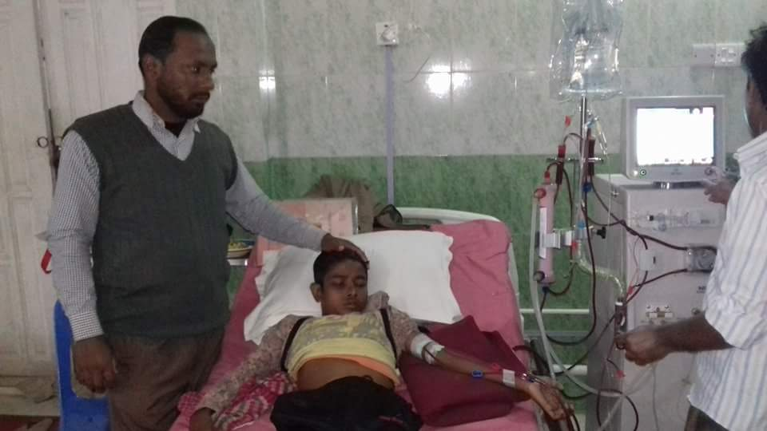
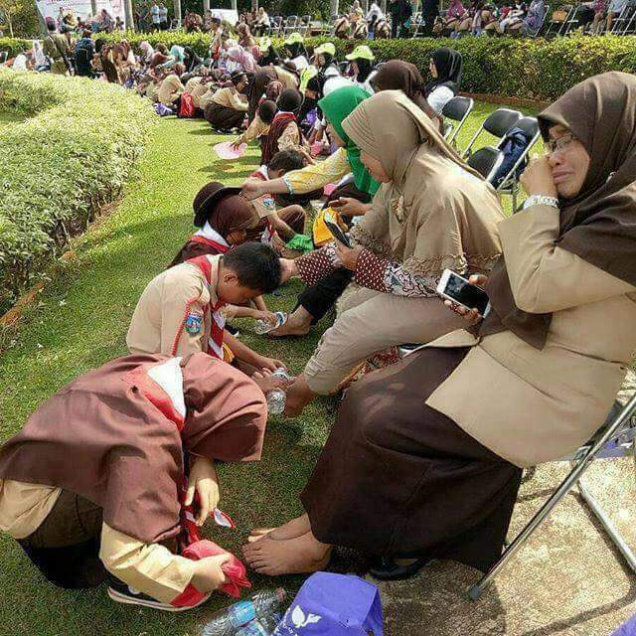
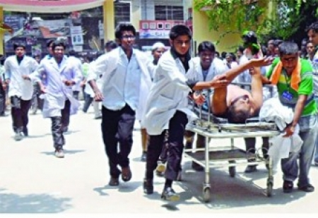
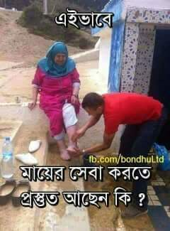
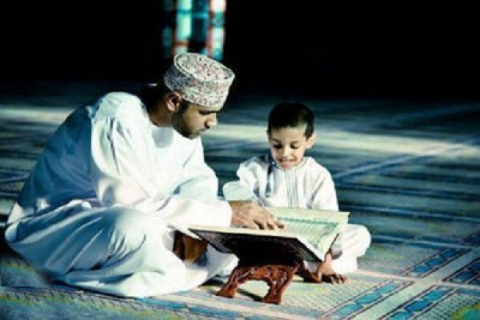
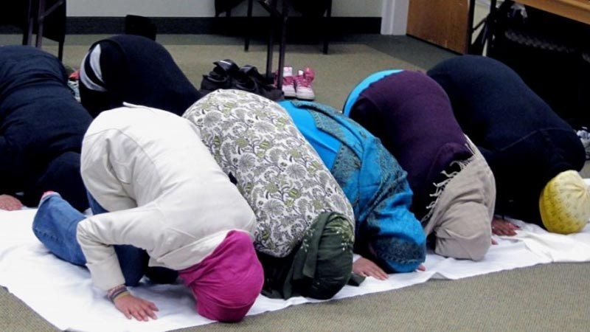
নিন্মের ছবিদুটি কীসের ?
12:36:38 PM
মাওলানা সেলিম হোসাইন সহকারি মৌলভি সিংচাপইড় আলিম মাদ্রাসা।
Page no.4

Slide 5
আজকের পাঠের বিষয়
দীন
সোমবার, 23 ডিসেম্বর 2019
12:36:38 PM
মাওলানা সেলিম হোসাইন সহকারি মৌলভি সিংচাপইড় আলিম মাদ্রাসা।
Page no.5

Slide 6
শিখণফল
এই পাঠ শেষে শিক্ষার্থীরা….…......
১। দীনের পরিচয় বলতে পারবে ।
২। দীনের মৌলিক দিক লেখতে পারবে ।
৩। ইমানের শাখা সমূহ বলতে পারবে ।
সোমবার, 23 ডিসেম্বর 2019
12:36:38 PM
মাওলানা সেলিম হোসাইন সহকারি মৌলভি সিংচাপইড় আলিম মাদ্রাসা।
Page no.6

Slide 7
সোমবার, 23 ডিসেম্বর 2019
12:36:38 PM
মাওলানা সেলিম হোসাইন সহকারি মৌলভি সিংচাপইড় আলিম মাদ্রাসা।
Page no.7

Slide 8
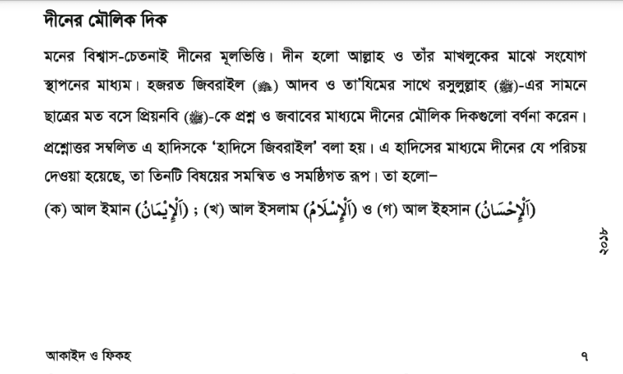
সোমবার, 23 ডিসেম্বর 2019
12:36:38 PM
মাওলানা সেলিম হোসাইন সহকারি মৌলভি সিংচাপইড় আলিম মাদ্রাসা।
Page no.8

Slide 9
সোমবার, 23 ডিসেম্বর 2019
12:36:38 PM
মাওলানা সেলিম হোসাইন সহকারি মৌলভি সিংচাপইড় আলিম মাদ্রাসা।
Page no.9

Slide 10
একক কাজ
৫ মিনিট
দীনের পরিচয় লিখ ?
সোমবার, 23 ডিসেম্বর 2019
12:36:38 PM
মাওলানা সেলিম হোসাইন সহকারি মৌলভি সিংচাপইড় আলিম মাদ্রাসা।
Page no.10

Slide 11
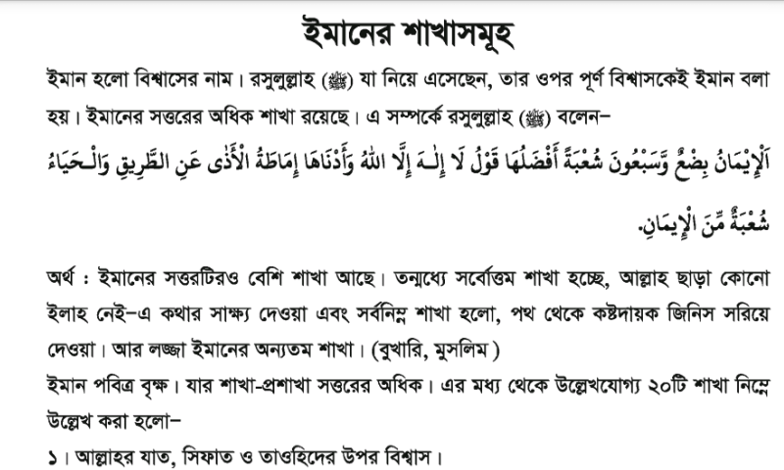
সোমবার, 23 ডিসেম্বর 2019
12:36:57 PM
মাওলানা সেলিম হোসাইন সহকারি মৌলভি সিংচাপইড় আলিম মাদ্রাসা।
Page no.11

Slide 12
সোমবার, 23 ডিসেম্বর 2019
12:36:57 PM
মাওলানা সেলিম হোসাইন সহকারি মৌলভি সিংচাপইড় আলিম মাদ্রাসা।
Page no.12

Slide 13
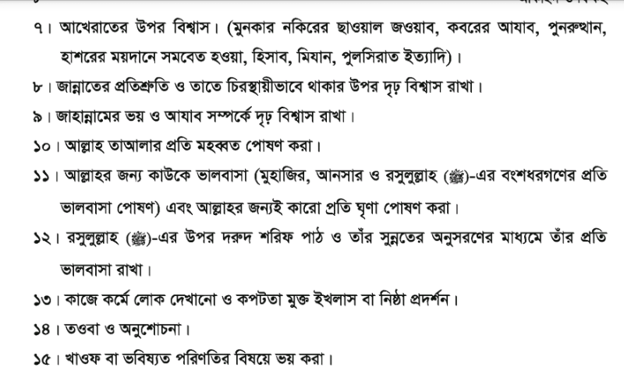
সোমবার, 23 ডিসেম্বর 2019
12:36:57 PM
মাওলানা সেলিম হোসাইন সহকারি মৌলভি সিংচাপইড় আলিম মাদ্রাসা।
Page no.13

Slide 14
সোমবার, 23 ডিসেম্বর 2019
12:36:57 PM
মাওলানা সেলিম হোসাইন সহকারি মৌলভি সিংচাপইড় আলিম মাদ্রাসা।
Page no.14

Slide 15
সোমবার, 23 ডিসেম্বর 2019
12:36:57 PM
মাওলানা সেলিম হোসাইন সহকারি মৌলভি সিংচাপইড় আলিম মাদ্রাসা।
Page no.15

Slide 16
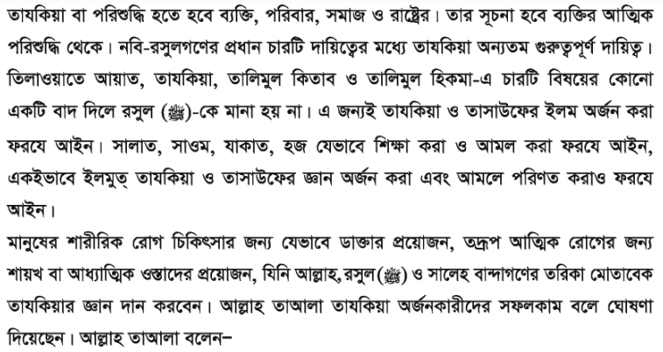
সোমবার, 23 ডিসেম্বর 2019
12:36:57 PM
মাওলানা সেলিম হোসাইন সহকারি মৌলভি সিংচাপইড় আলিম মাদ্রাসা।
Page no.16

Slide 17
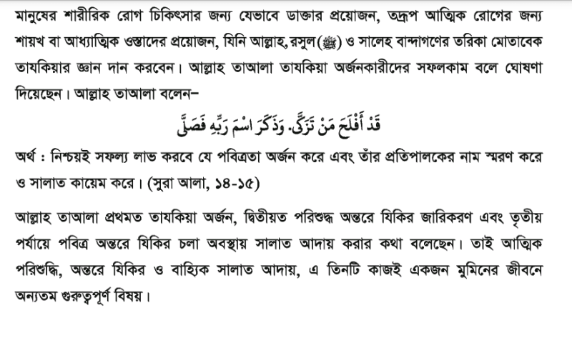
সোমবার, 23 ডিসেম্বর 2019
12:36:57 PM
মাওলানা সেলিম হোসাইন সহকারি মৌলভি সিংচাপইড় আলিম মাদ্রাসা।
Page no.17

Slide 18
মূল্যায়ন
সোমবার, 23 ডিসেম্বর 2019
12:36:57 PM
মাওলানা সেলিম হোসাইন সহকারি মৌলভি সিংচাপইড় আলিম মাদ্রাসা।
Page no.18

Slide 19
মূল্যায়ন
সোমবার, 23 ডিসেম্বর 2019
12:36:57 PM
মাওলানা সেলিম হোসাইন সহকারি মৌলভি সিংচাপইড় আলিম মাদ্রাসা।
Page no.19

Slide 20
মূল্যায়ন
সোমবার, 23 ডিসেম্বর 2019
12:36:58 PM
মাওলানা সেলিম হোসাইন সহকারি মৌলভি সিংচাপইড় আলিম মাদ্রাসা।
Page no.20

Slide 21
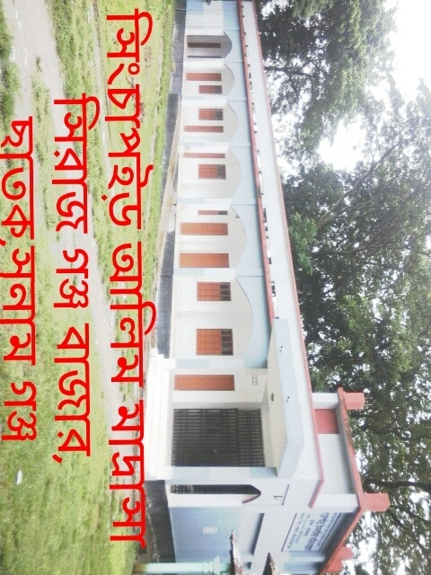
বাড়ীর কাজ
সোমবার, 23 ডিসেম্বর 2019
12:36:58 PM
মাওলানা সেলিম হোসাইন সহকারি মৌলভি সিংচাপইড় আলিম মাদ্রাসা।
Page no.21

Slide 22
সবাইকে
আসসালামু আলাইকুম ওয়া রাহমাতুল্লাহ
খো
দা
হা
ফি
জ
শুভেচ্ছা
খোদা হাফিয
সোমবার, 23 ডিসেম্বর 2019
12:54:14 PM
মাওলানা সেলিম হোসাইন সহকারি মৌলভি সিংচাপইড় আলিম মাদ্রাসা।
Page no.22

